Slide 1
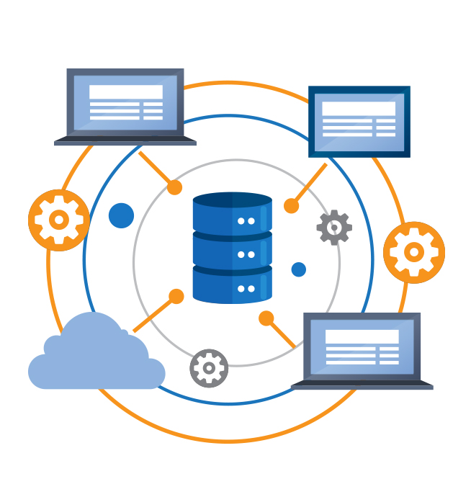
Base de datos y sus usuarios

Slide 2
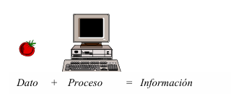
CONCEPTOS BÁSICOS
DAtos
(del latín data, plural de datum) significa simplemente hechos, entidades independientes sin evaluar. Los datos pueden ser numéricos, alfabéticos, imágenes,......etc.
información
Es un conjunto ordenado de datos, los cuales pueden recuperarse de acuerdo a la necesidad del usuario.

Slide 3
definiciones
Es una colección de archivos interrelacionados creados por un DBMS
Una Base de datos es una colección de datos almacenados y organizados con base en relaciones entre ellos mismos
Una base de datos es una fuente central de datos significativos, los cuales son compartidos por numerosos usuarios para diversas aplicaciones
Conjunto de datos organizados de tal manera que pueda extraerse información y se logre compartirla
Una colección de datos que es administrada por un sistema de administración de base de datos (DBMS)

Slide 4
Conceptos y caracteristicas
Una base de datos es un conjunto organizado de datos que se almacenan de manera estructurada, con el fin de facilitar su acceso, manipulación, administración y actualización.
IMPORTANCIA: Centralizar datos de manera ORGANIZADA evitando la REDUNDANCIA y mejorando la EFICIENCIA en la recuperación de información

Slide 5
Característica | Descripción
Integridad | Garantiza la precisión de la información almacenada.
Consistencia | Asegura que los datos mantengan su coherencia tras las operaciones realizadas.
Escalabilidad | Permite que los sistemas puedan crecer sin afectar el rendimiento.
Seguridad | Protege la información contra accesos no autorizados y pérdidas.
Reducción de la redundancia | Evita la duplicación de datos.
Acceso concurrente | Permite que varios usuarios trabajen sobre la BD al mismo tiempo sin conflictos.
Persistencia | Los datos se mantienen almacenados aunque el sistema se apague.
Caracteristicas

Slide 6

Arquitecturas y tipos

Slide 7
Arquitecturas de Bases de Datos
Arquitectura | Descripción
Centralizada | Toda la base de datos se encuentra en un único servidor; acceso centralizado.
Cliente-Servidor | Los clientes envían peticiones a un servidor que gestiona la base de datos.
Distribuida | La base de datos está dividida entre múltiples ubicaciones físicas.
Multinivel | Separa la lógica en niveles (presentación, lógica de negocio, datos).
En la nube | Base de datos gestionada por un proveedor de servicios cloud.

Slide 8
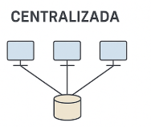
Centralizada
Banco de desarrollo local: Un banco pequeño utiliza una única base de datos central instalada en su centro de datos en Quito.
Todas las sucursales se conectan directamente a esta base mediante una red privada. El servidor central ejecuta PostgreSQL sobre un sistema Linux, y las terminales en sucursales acceden mediante aplicaciones de escritorio.
Este modelo tiene bajo costo inicial, pero presenta cuellos de botella si muchas sucursales acceden simultáneamente.

Slide 9
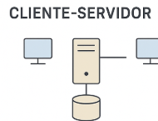
Cliente servidor
Outlook actúa como cliente de correo electrónico y se conecta a Microsoft Exchange Server, que centraliza y gestiona todos los correos, calendarios y contactos.
Los usuarios interactúan con el servidor desde sus dispositivos (clientes), y el servidor procesa las solicitudes y responde con los datos necesarios.

Slide 10
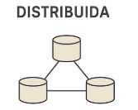
distribuida
Google Cloud Spanner: Un sistema de bases de datos distribuido que combina características de consistencia transaccional de SQL con escalabilidad horizontal.
Los datos están repartidos por múltiples regiones del mundo, sincronizados con relojes atómicos para mantener la coherencia.
Garantiza baja latencia y alta disponibilidad.

Slide 11
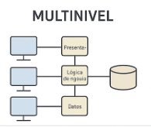
Multinivel (3 capas)
Amazon:
Un usuario accede a Amazon desde su navegador (capa de presentación)
Se conecta al servidor de aplicaciones (capa de lógica de negocio, desarrollada en Java o Node.js)
Consulta una base de datos (capa de datos).
Esta separación permite modificar la interfaz sin afectar la lógica, y escalar cada capa de forma independiente.

Slide 12
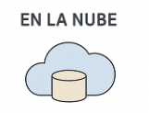
En la nube
Firebase: Aplicaciones móviles como las de mensajería instantánea usan Firebase como backend.
Las aplicaciones cliente (Android/iOS) se conectan directamente a la base de datos en la nube, que proporciona sincronización en tiempo real.

Slide 13
Tipos de Bases de Datos
Tipo de Base de Datos | Descripción
Relacional (SQL) | Organiza los datos en tablas con relaciones; usa SQL.
No Relacional (NoSQL) | Almacena datos de forma no tabular (documentos, grafos, clave-valor, columnas).
Jerárquica | Organiza los datos en estructura de árbol (padre-hijo).
Red | Similar a la jerárquica pero con relaciones más complejas entre nodos.
Orientada a objetos | Maneja los datos como objetos, similar a la POO.
Temporal | Permite almacenar y consultar datos con base en el tiempo.
Espacial | Diseñada para manejar datos geográficos o geométricos.

Slide 14
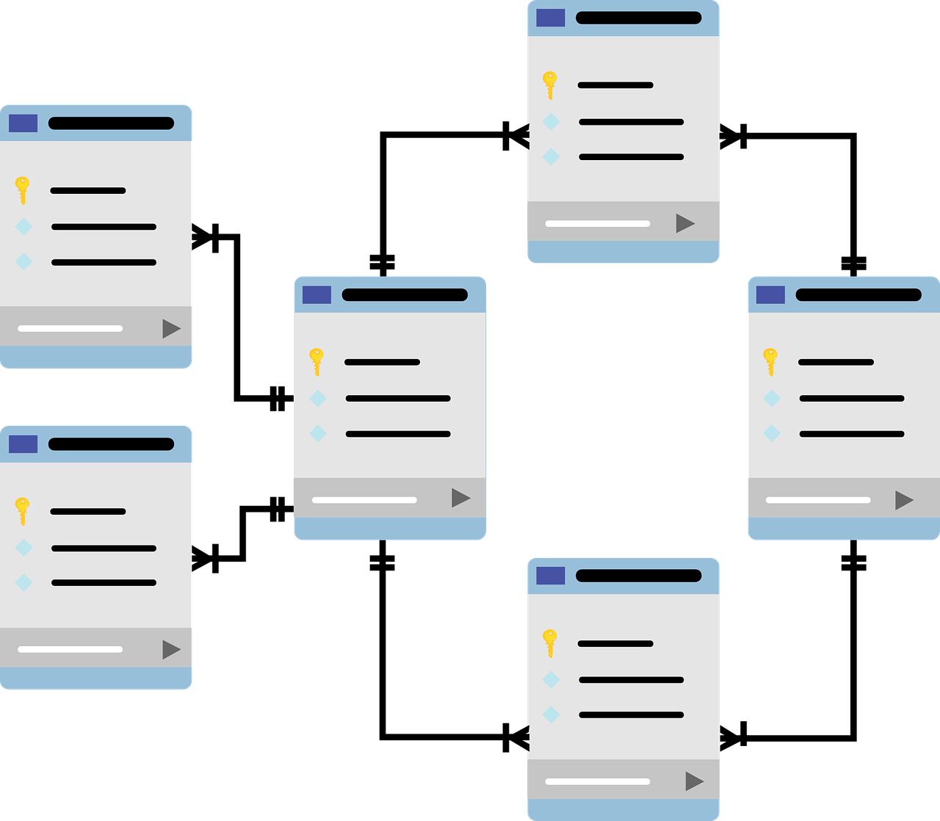
Relacional (SQL)
Instagram usa PostgreSQL para manejar relaciones entre usuarios, publicaciones, comentarios y reacciones. Al ser una base relacional, permite usar JOINs eficientes, transacciones ACID, y procedimientos almacenados para lógica de negocio. Se replica y particiona para manejar millones de usuarios simultáneos.
ACID: Atomicidad, consistencia, aislamiento y durabilidad

Slide 15
Usuarios y administradores de una base de datos
Analista de datos
Usuarios finales
Consultan y transforman la información para obtener conocimiento útil.
Interactúan con la información a través de aplicaciones, accediendo a registros y realizando consultas sin necesidad de conocimientos técnicos profundos sobre el sistema.
Administrador de bd
desarrolladores de aPPS
Crear y modificar estructuras de almacenamiento, establecer políticas de seguridad y respaldo, asignar permisos de usuario, optimizar el rendimiento del sistema y recuperar información ante fallos.
Crean los programas que interactúan con la base de datos.

Slide 16
terminos
modelo
Representación abstracta de los datos
modelar
Modelo vs esquema
Representar estructuradamente los datos y sus relaciones para un sistema.
Modelo define cómo deben organizarse los datos (nivel conceptual o lógico)
Esquema es la implementación concreta del modelo

Slide 17
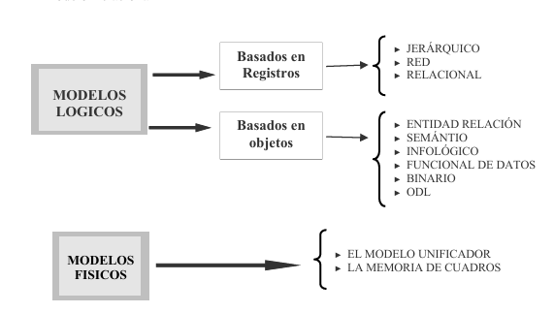
Modelo lógico basado en registros
Utilizan registros para representar la realidad, así como las relaciones que existen entre estos registros

Slide 18
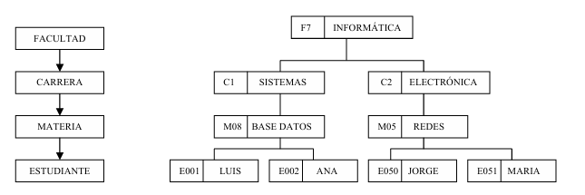
Modelo jerárquico
utiliza estructuras de árbol para representar los registros lógicos

Slide 19
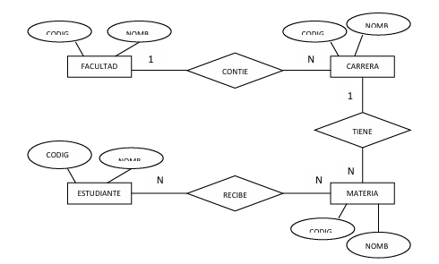
Modelo entidad relación e-r
Representa a la realidad a través de entidades -> son objetos que existen y que se distinguen de otros por sus características
Las características de las entidades en base de datos se llaman atributos
A su vez una entidad se puede asociar o relacionar con más entidades a través de relaciones.

Slide 20
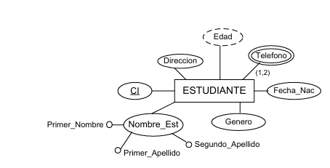




Simbología del Modelo entidad relación e-r
Atributo Simple.- Tiene un solo valor
Atributos Compuesto.- Es un atributo que se compone de otros atributos.
Atributo Multivaluado.- Pueden tener un número máximo y un número mínimo de valores
Atributo Derivado.- no está explícitamente almacenado porque puede ser calculado a partir de los valores de otros atributos.

Slide 21
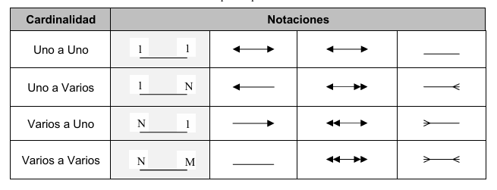
cardinalidades

Slide 22
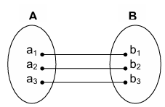
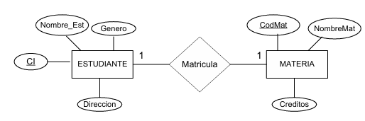
Uno a Uno (1:1)
Una entidad en A esta asociada únicamente con una entidad en B, y una entidad en B esta asociada sólo con una entidad en A.
Un estudiante se matricula en una materia, y una materia sólo tiene un estudiante matriculado

Slide 23
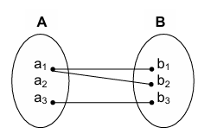
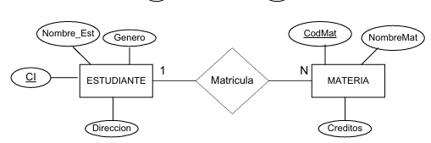
Uno a Varios (1:N)
Una entidad en A se asocia con cualquier número de entidades en B, pero una entidad en B puede asociarse únicamente con una entidad en A.
Un estudiante se matricula en varias materias, y una materia sólo tiene un estudiante matriculado

Slide 24
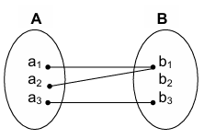
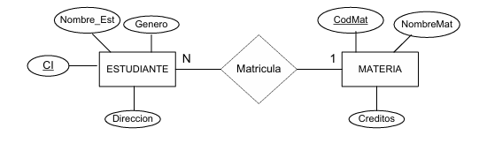
Varios a uno (n:1)
Una entidad en A esta asociada únicamente con una entidad en B, y una entidad en B se vincula con cualquier número de entidades en A.
Un estudiante se matricula solamente en una materia, y una materia tiene matriculados a varios estudiantes

Slide 25
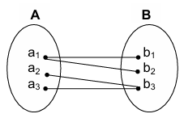
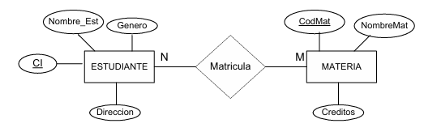
Varios a varios (n:m)
Una entidadad en A esta sociada con cualquier núumero de entidades en B y una entidad en B esta vinculada con cualquier número de entidades en A.
Un estudiante se matricula en varias materias, y una materia tiene matriculados a varios estudiantes

Slide 26
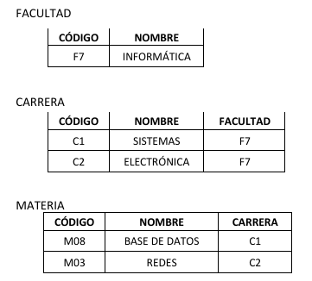
Modelo relacional
Los datos y las relaciones se representan por medio de una serie de tablas cada una de las cuales tienen varias columnas con nombres únicos.
Cada fila, denominada TUPLA es un REGISTRO

Slide 27
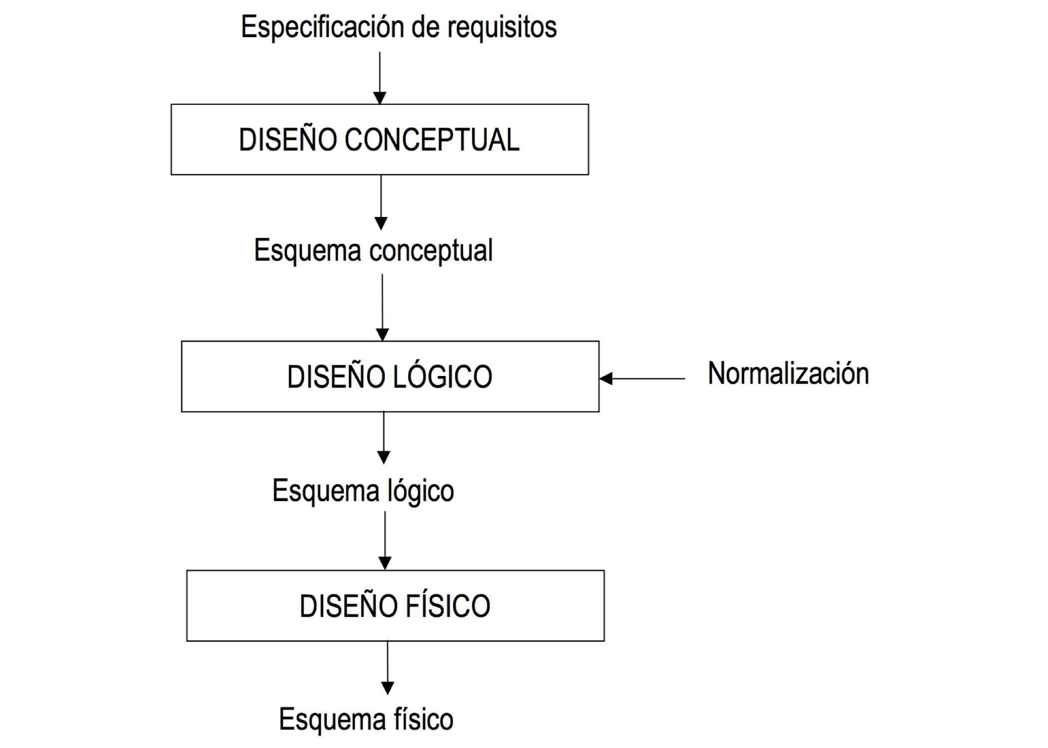
CLAVES

Slide 28
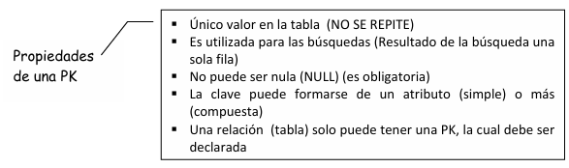
PRIMARY KEY (PK)
EMPLEADO (CodEmp, CIEmp, NombreEmp, Direccion, Genero)

Slide 29
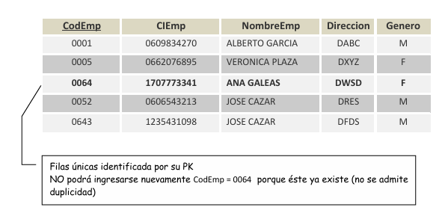
Primary key (pk)

Slide 30
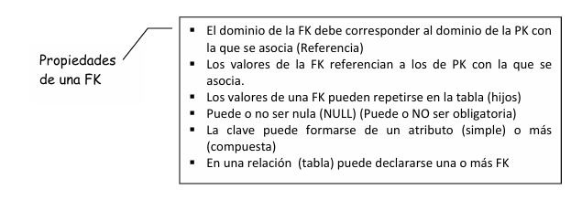
CLAVE FORANEA
también llamada externa o ajena
es un atributo o un conjunto de atributos de una relación cuyos valores coinciden con los valores de la clave primaria de alguna otra relación

Slide 31
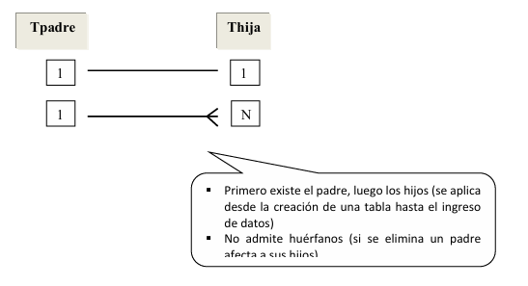
Referencia padre - hijo
analogía Padre – Hijo
Restricción: un padre puede tener uno o varios hijos, y un hijo tenga solo un padre.
La clave foránea es aquella que permite establecer una referencia entre dos tablas, y ésta clave (FK) se ubica en la tabla hija.

Slide 32
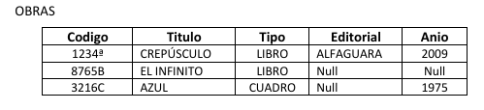
Reglas de integridad
Datos requeridos (obligatorio -> Not NULL)
NULL-> Cuando en una tupla un atributo es desconocido, se dice que es nulo. Un nulo NO representa el valor cero ni la cadena vacía, éstos son valores que tienen significado.
Null = sin dato

Slide 33
Reglas de integridad
Integridad de entidad o integridad CLAVE
Se aplica a las claves primarias de las relaciones
Restringe que:
“Ninguno de los atributos que componen la clave primaria puede ser nulo ni duplicados”.
Integridad REFERENCIAL (IR)
Se aplica a las claves foraneas de las relaciones
Restringe que:
“si en una relación hay alguna clave foránea, sus valores deben coincidir con valores de la clave primaria a la que hace referencia”

Slide 34
Ejercicios: modelo relacional
Dadas las siguientes relaciones: identificar las claves primarias y foráneas, y realizar el esquema gráfico correspondiente
VENDEDOR (IDVen, NombreVen, Salario)
ORDEN_COMPRA (NumOC, IDVen, IDCli, Fecha)
CLIENTE (IDCli, NombreCli, Ciudad, TipoCli)
TIPOCLI (IDTipo, Descripción)

Slide 35
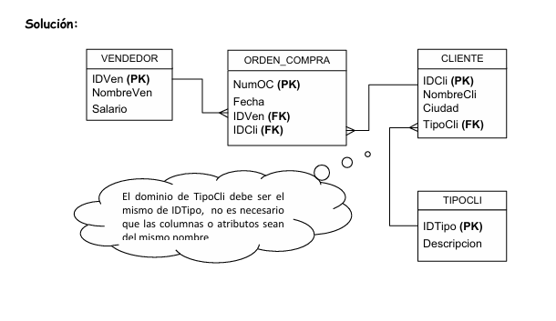
Ejercicios: modelo relacional

Slide 36
Ejercicios: modelo relacional
2) Dadas las siguientes relaciones: identificar las claves primarias y foráneas, y realizar el esquema gráfico correspondiente
R1(A1,A2) R2(B1, B2, A1) R3(C1,C2,B1) R4(D1,D2)
R5(C1,D1)

Slide 37
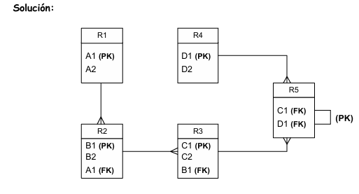
Ejercicios: modelo relacional

Slide 38
Ejercicios: modelo relacional
Ejemplo de dos tablas con REFERENCIA padre - hijo (1 –N) y represente los datos en las tablas
AUTOR - LIBRO

Slide 39
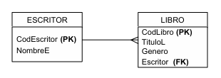
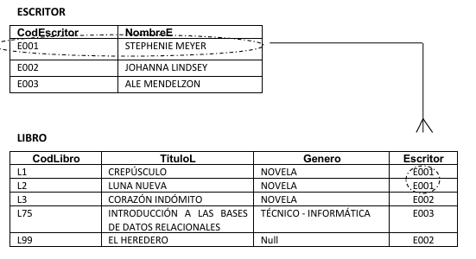
Ejercicios: modelo relacional

Slide 40
Ejercicios: modelo relacional
Se desea diseñar la base de datos de una tienda:
Cada cliente pertenece a un único país, y en un país pueden residir varios clientes.
Un cliente puede realizar múltiples pedidos, pero cada pedido pertenece a un solo cliente.
Un pedido puede contener varios productos, y un mismo producto puede estar presente en diferentes pedidos.
Se dispone del catálogo de productos con su identificador y descripción.
Diseñe el modelo relacional correspondiente indicando claves primarias y foráneas.

Slide 41
Ejercicios: modelo relacional
Notes:
R1​ Pais (id_pais, nombre_pais)
$R_{2}$ Cliente (id_cliente, nombre_cliente, id_pais)
$R_{3}$ Pedido (id_pedido, fecha_pedido, id_cliente)
$R_{4}$ Producto (id_producto, descripcion_producto)
$R_{5}$ DetallePedido (id_pedido, id_producto)

